Slide 1
Эта работа проводится на классном часу в начальной школе "Красноярский край"
Цель ее: выделить из более широких понятий Планета Земля, континенты, Российская федерация более узкое - Красноярский край.
Происходит выделение важных точек столицы края - г.Красноярска. Ими являются места-достопримечательности города.

Slide 2
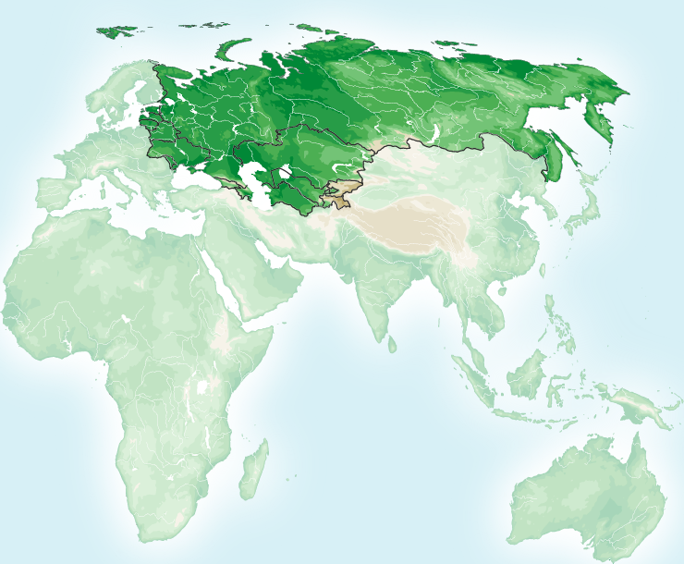
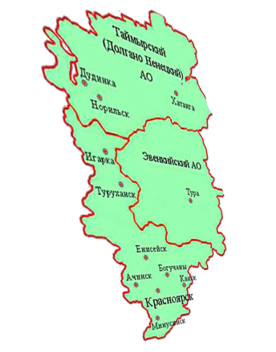

Slide 3
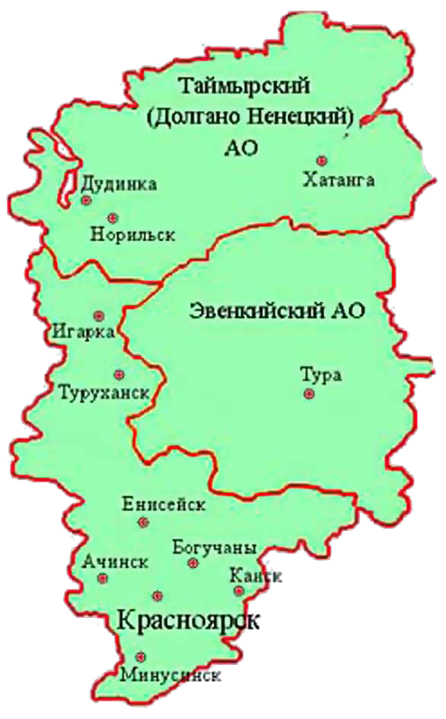

Slide 4
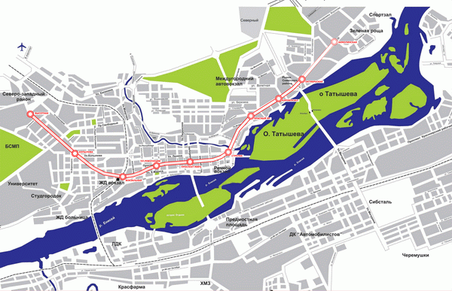
Красноярск

Slide 5
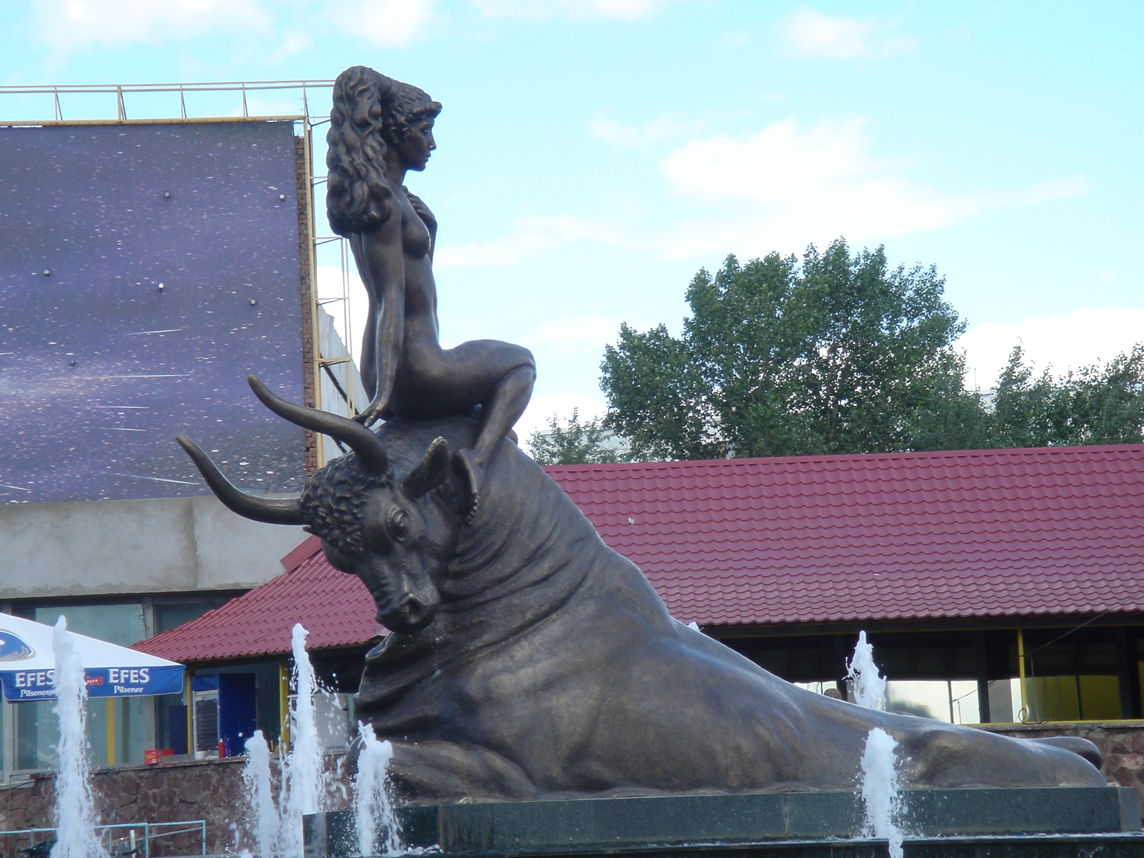

Slide 6
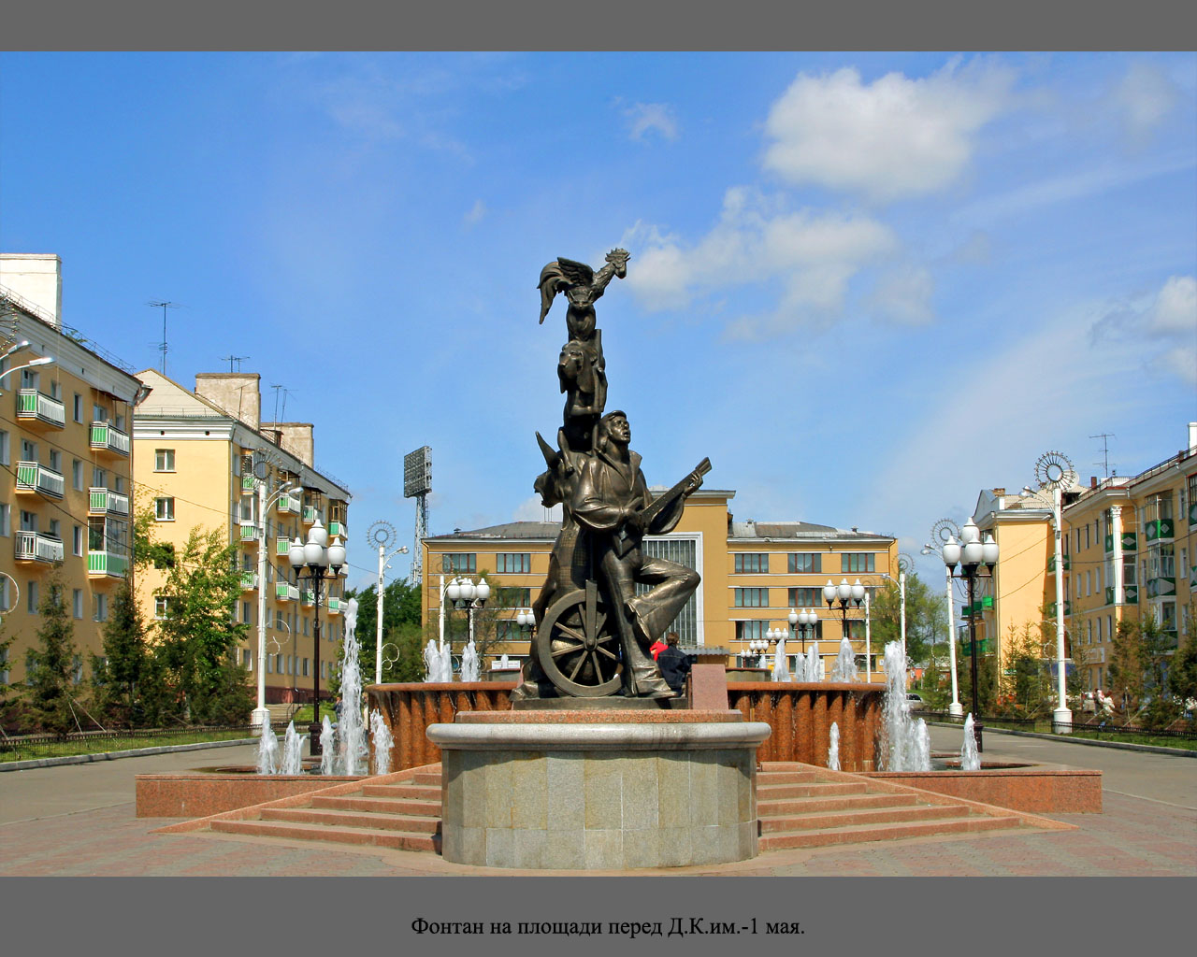

Slide 7
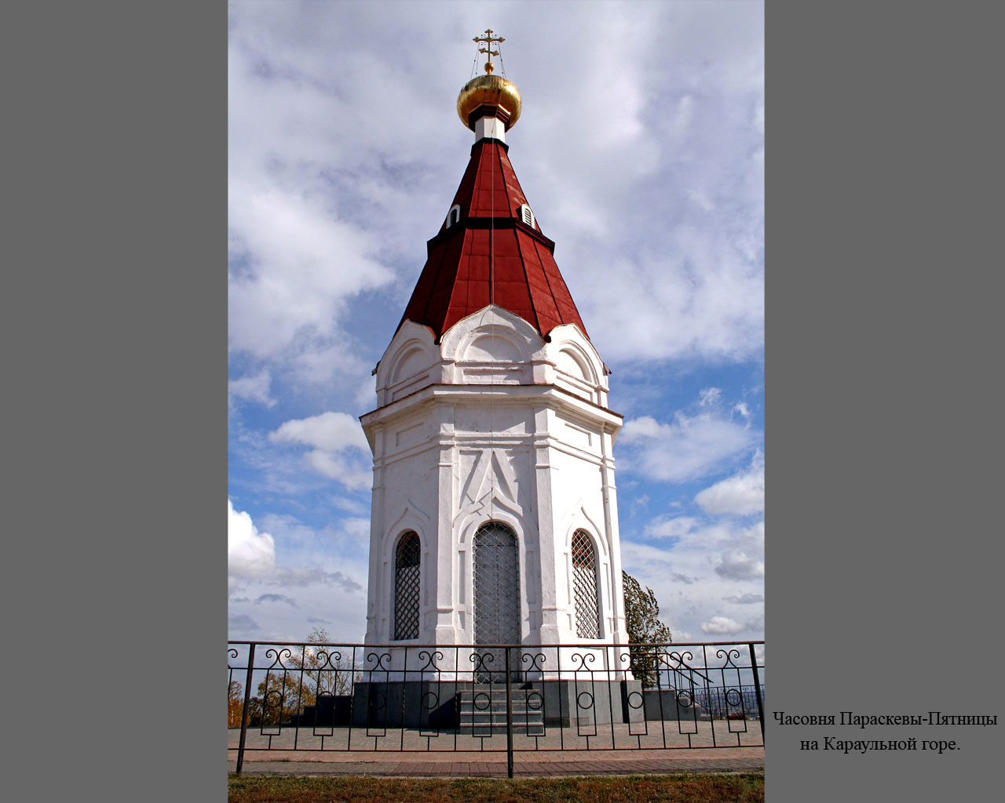

Slide 8
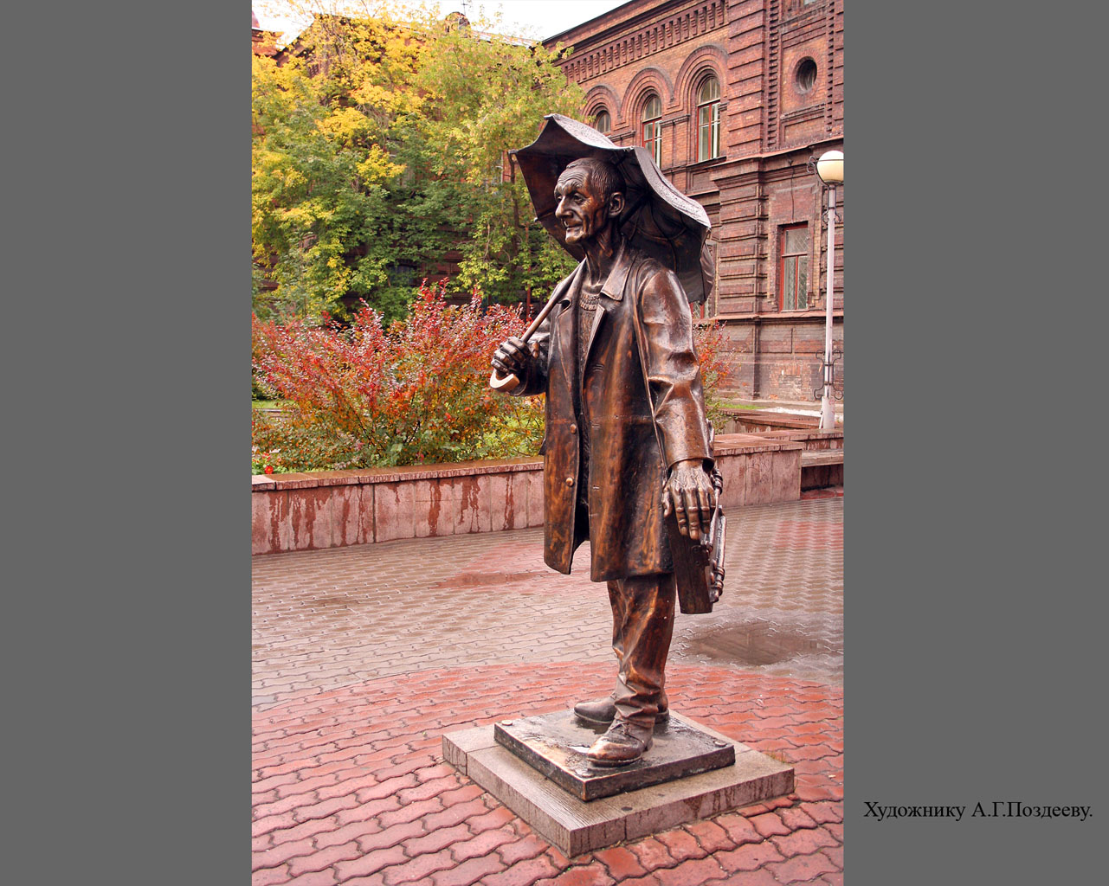

Slide 9
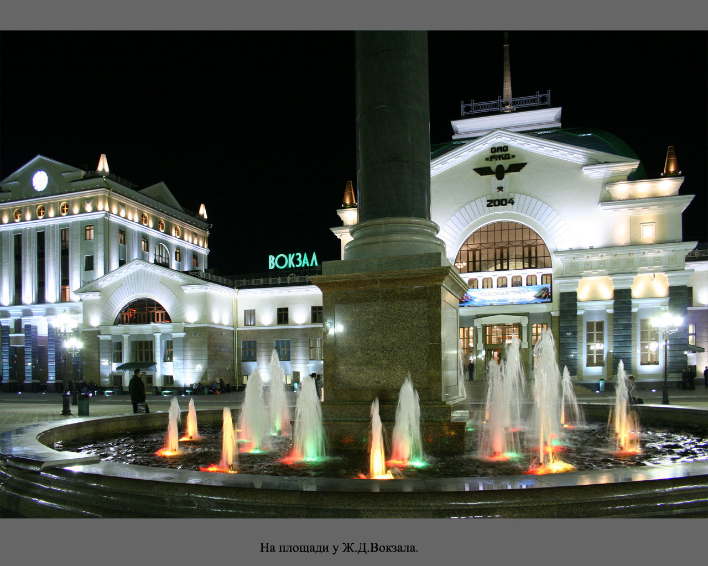

Slide 10
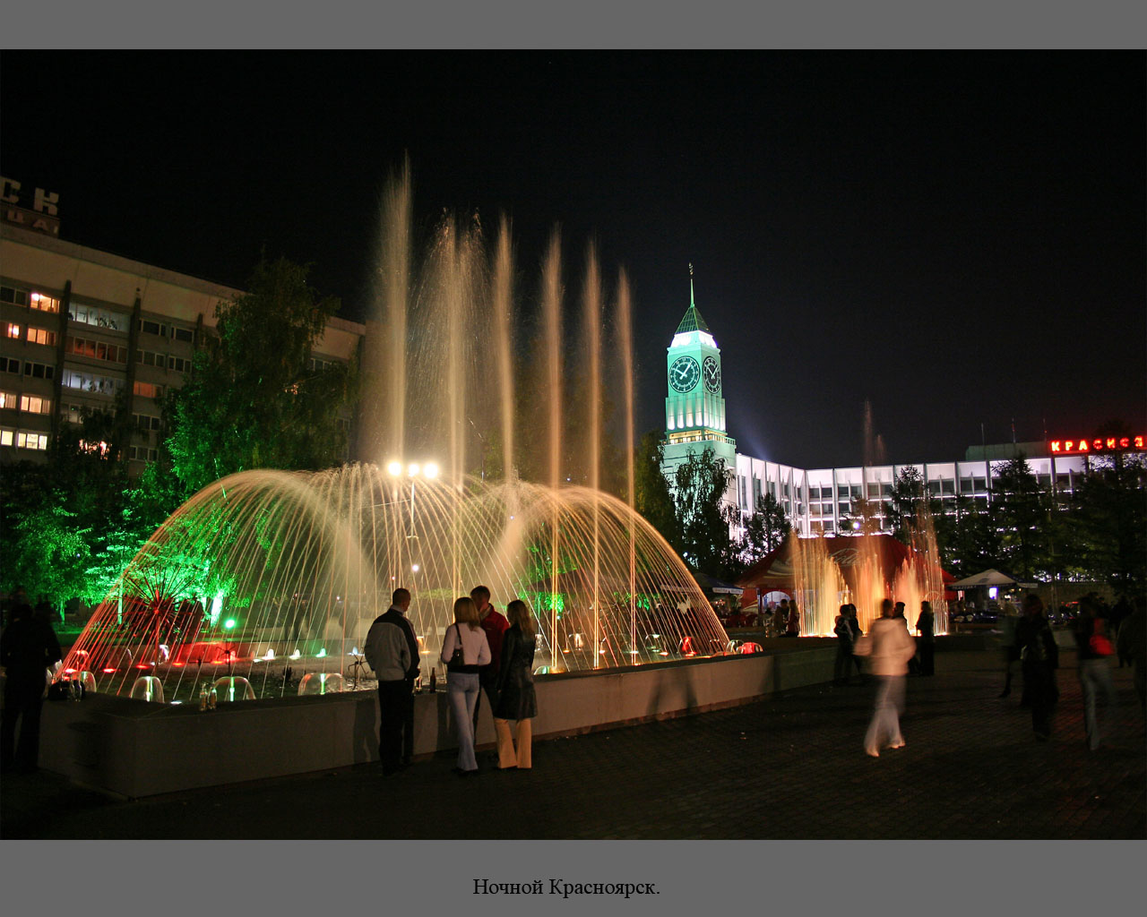

Slide 11
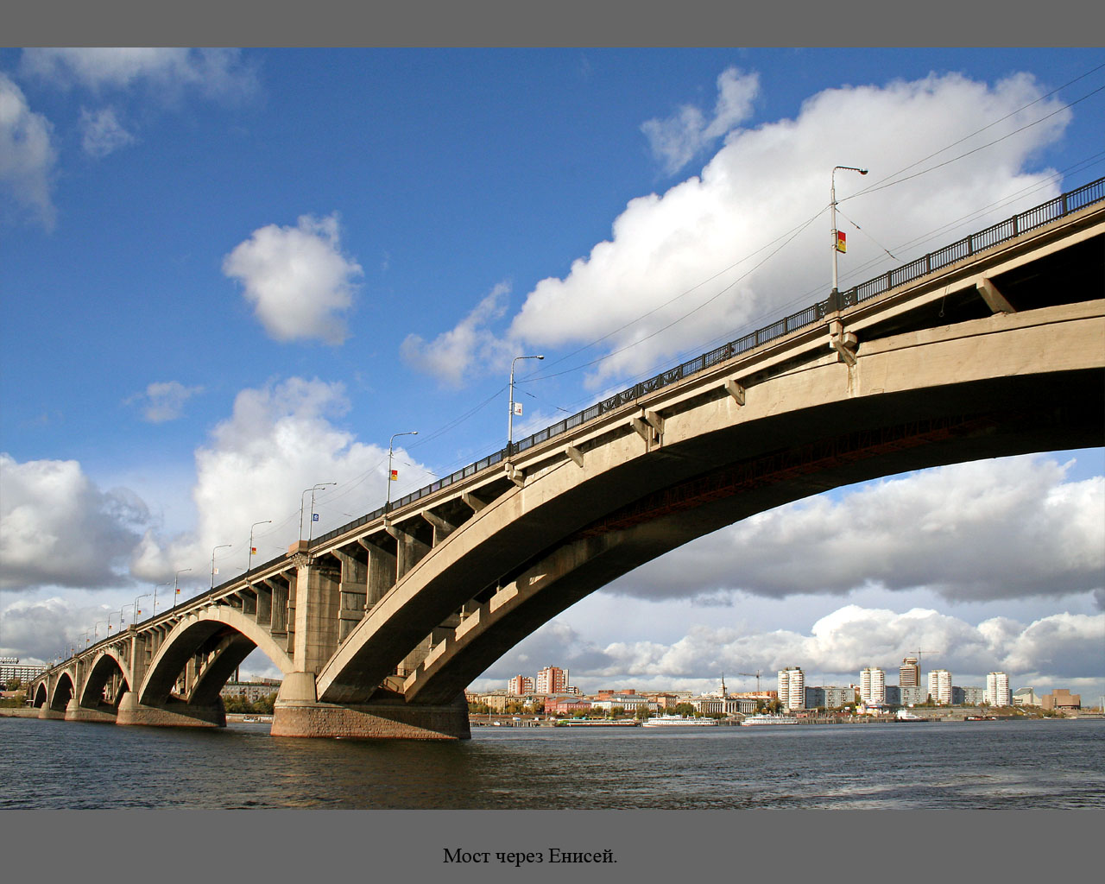

Slide 12
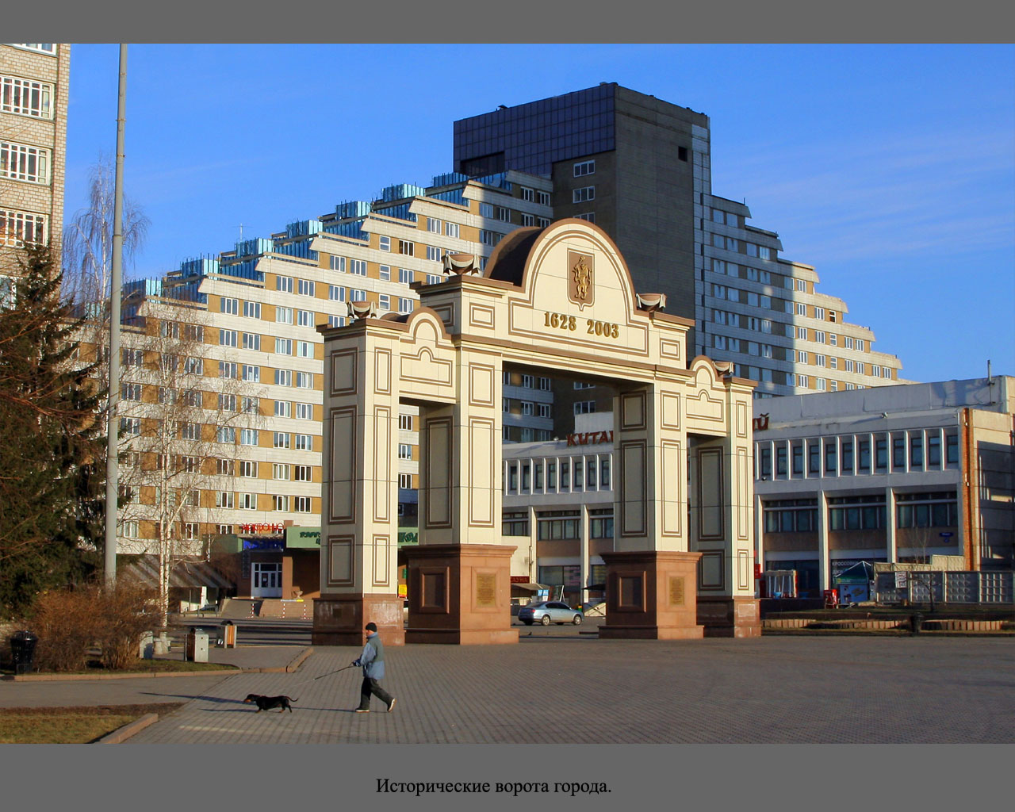

Slide 13
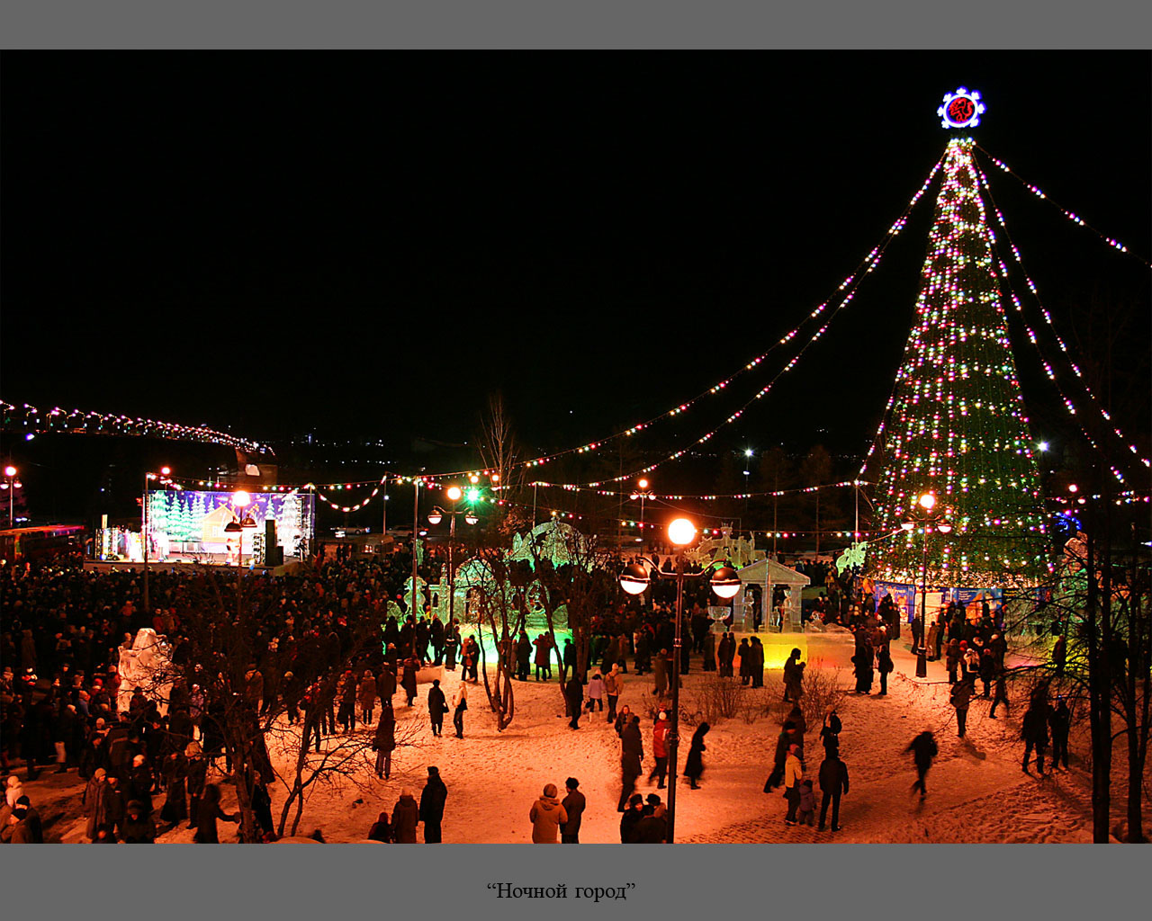

Slide 14
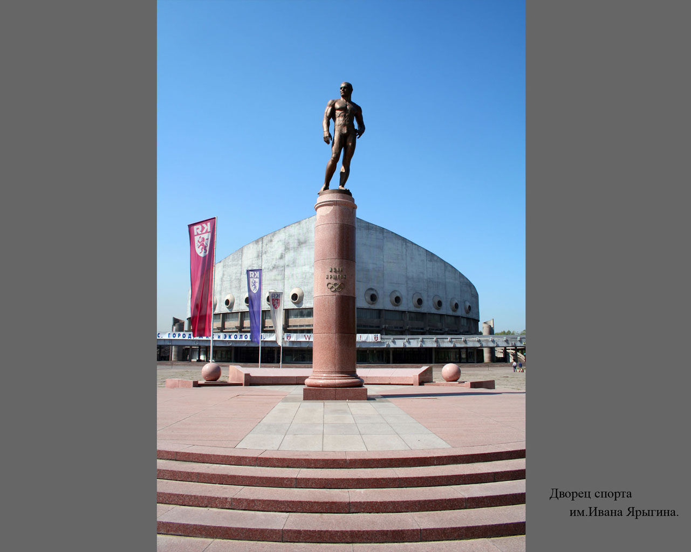

Slide 15


